Slide 1
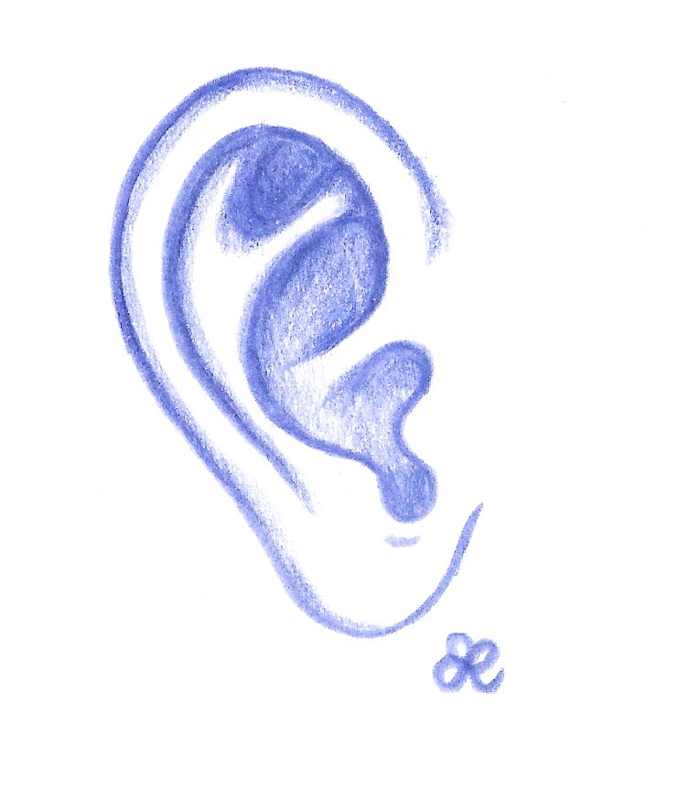
Even voorstellen
Elsa Ronde, arts-onderzoeker Plastische-, Reconstructieve- en Hand chirurgie
Prof. Dr. Corstiaan Breugem, hoofd kinderplastische chirurgie Amsterdam UMC

Slide 2
Samen beslissen over microtie:
Keuzehulp voor oorschelp reconstructie

Slide 3
Wat is samen beslissen ?
Samen beslissen over behandelopties
Tweerichtingsverkeer:
Informatie over behandelmogelijkheden
Waarden en voorkeuren van patiënt en ouders
Samen opties wikken en wegen

Slide 4
Wat is een keuzehulp?
Hulpmiddel voor patiënten en ouders
Informatie over behandelmogelijkheden
Voorkeurvragen (wat vindt u belangrijk?)
Aantal operaties?
Resultaat?
Gebruik lichaamseigen materiaal?
Kortom: inzicht in behandelopties en eigen voorkeuren

Slide 5
Waarom een keuzehulp voor oorschelp reconstructie ?
Keuze tussen meerdere operatiemogelijkheden of juist niet opereren
Doelen:
Verbeteren informatievoorziening
Hulp bij het afwegen van opties
Hulp bij het verkennen van eigen voorkeuren

Slide 6
Optie 1
Operatie met rib kraakbeen
Gouden standaard
2 – 3 ingrepen
Lichaamseigen materiaal

Slide 7
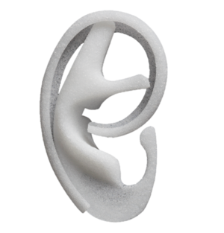
Optie 2
Operatie met MEDPOR®
Kunstmateriaal (poreus polyethyleen)
1 – 2 ingrepen

Slide 8
Optie 3
Botverankerde uitwendige oor prothese (klikoor)
Zelden 1e keus bij kinderen
Vistafix ®

Slide 9
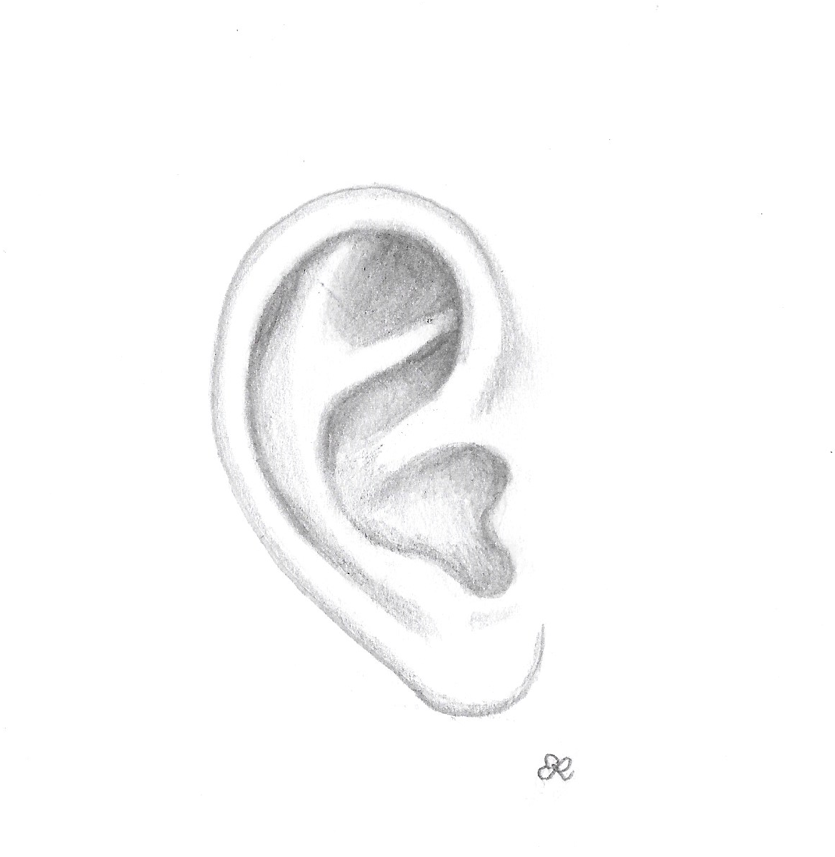
Optie 4
Niet opereren / Later opereren
Geen behoefte
Wachten tot dat kind zelf wil/kan beslissen

Slide 10
Wat houdt het ontwikkelen van een keuzehulp in?
Verzamelen up-to-date informatie over de behandelopties
Behoeften patiënten en ouders bij besluitvorming in kaart brengen
Artsen/chirurgen
Ervaringsdeskundigen
Ontwikkelen conceptversie van de keuzehulp
Beoordelen inhoud, begrijpelijkheid en gebruiksgemak (conceptversie)
Artsen/chirurgen
Ervaringsdeskundigen

Slide 11
Wilt u meedoen?
U bent:
Ouder(s) van een kind met microtie (samen met uw kind)
(Jong)volwassene met microtie
U hebt al de keuze tussen de behandelopties gemaakt:
Operatie met rib kraakbeen
Operatie met medpor
Prothese (klikoor)
Niet opereren / wachten met opereren

Slide 12
Wat houdt meedoen in?
Groep 1
Vaststellen behoeften patiënten en ouders bij besluitvorming.
Meedoen aan (online) groepsinterview (schatting 1 uur)
Delen ervaringen, opvattingen en voorkeuren
Was u goed geïnformeerd?
Wat had u nog willen weten?
Wat zou u ouders aanraden?
Wat vindt u belangrijke informatie?

Slide 13
Wat houdt meedoen in?
Groep 2:
Beoordelen inhoud, gebruiksgemak en begrijpelijkheid (voorlopige) keuzehulp
Doornemen keuzehulp (schatting 30 min.) en telefonisch gesprek/interview (schatting 30 min.)

Slide 14
Planning
Groep 1
Mei – juni
Groep 2
September – oktober

Slide 15
Vragen?
Meer weten of meedoen?
Email: e.m.ronde@amsterdamumc.nl

